Slide 1

¿Qué son y para qué sirven los balances hidrológicos de largo plazo - LTWB?
github.com/rcfdtools/R.LTWB

Slide 2
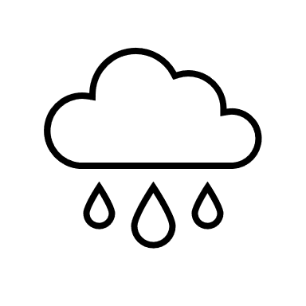

Los balances hidrológicos de largo plazo permiten cuantificar la oferta hídrica superficial o el caudal medio en cualquier localización particular o sobre un área específica de interés. Para la ejecución completa de un balance hidrológico de largo plazo a nivel anual, es necesario definir primero el límite espacial de la zona de estudio para luego obtener los mapas de terreno, redes de drenaje y series hidro-climatológicas necesarias para la producción de mapas continuos.

Slide 3
Utilidad y campo de aplicación de los balances hidrológicos en ingeniería

Slide 4

Estimar el caudal medio superficial disponible en cuencas hidrográficas o en localizaciones particulares de la red de drenaje. Obtener ecuaciones características que relacionan áreas de aportación vs. caudales medios. Estimar isorendimientos medios. Estimar caudales para concesión por captación y vertimiento. Estimar caudales ecológicos. Obtener valores de referencia para el diseño de estructuras ecológicas.

Slide 5
Metodología para estimación del caudal medio

Slide 6
Para la estimación de caudales medios, se realiza un balance hidrológico de largo plazo en cada una de las celdas que cubre la zona de estudio. Se denomina de largo plazo, debido a que se asume que luego de ser saturado el suelo, la escorrentía se produce por los excedentes de precipitación que no son evapotranspirados.
Qm = (( P – E ) * A) / t
Donde,
Qm: caudal medio, m³/s
P: precipitación, mm/año
E: evapotranspiración real, mm/año
A: área de cada celda o cuenca, m²
t: tiempo en segundos en un año

Slide 7

En la guía de clase disponible para esta actividad, encontrarás información y referencias adicionales relacionadas con balances hidrológicos.

Slide 8

github.com/rcfdtools

